Slide 2
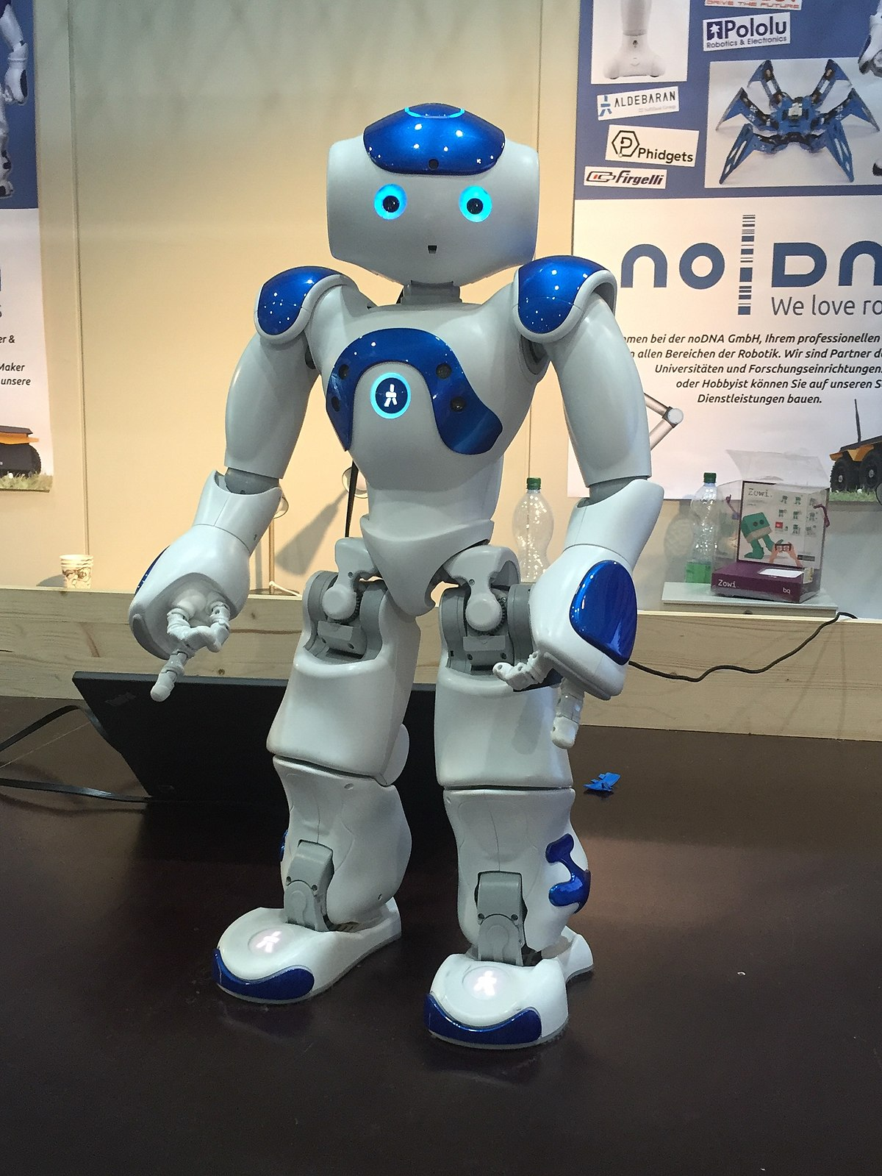
Čovjek i stroj
Danijel Lukić

Slide 3
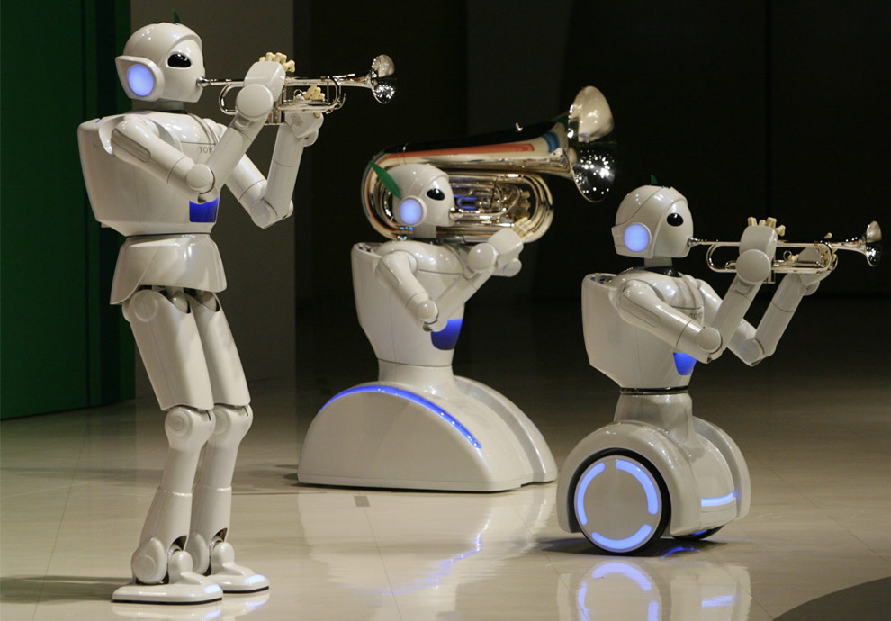
Roboti
Robote koji izgledaju poput ljudi nazivamo humanoidni roboti
Ta fotografija korisnika Nepoznat autor: licenca CC BY-SA-NC

Slide 4
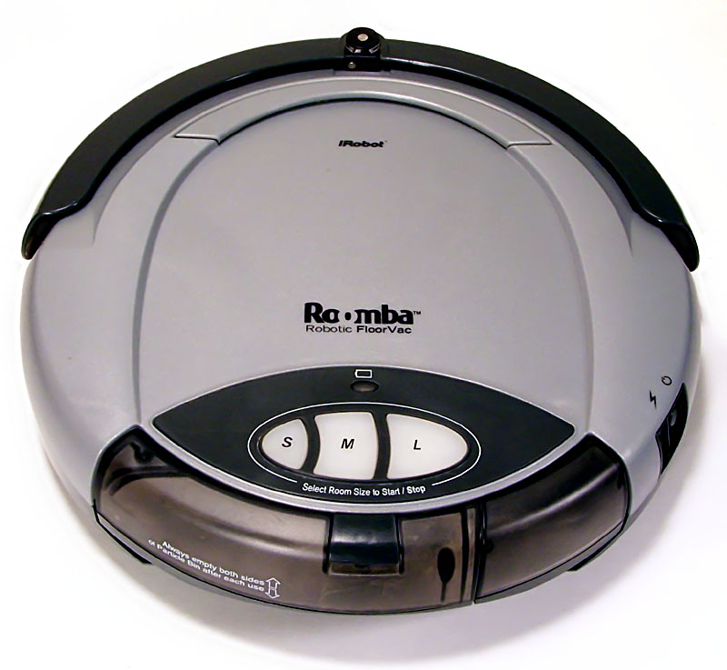
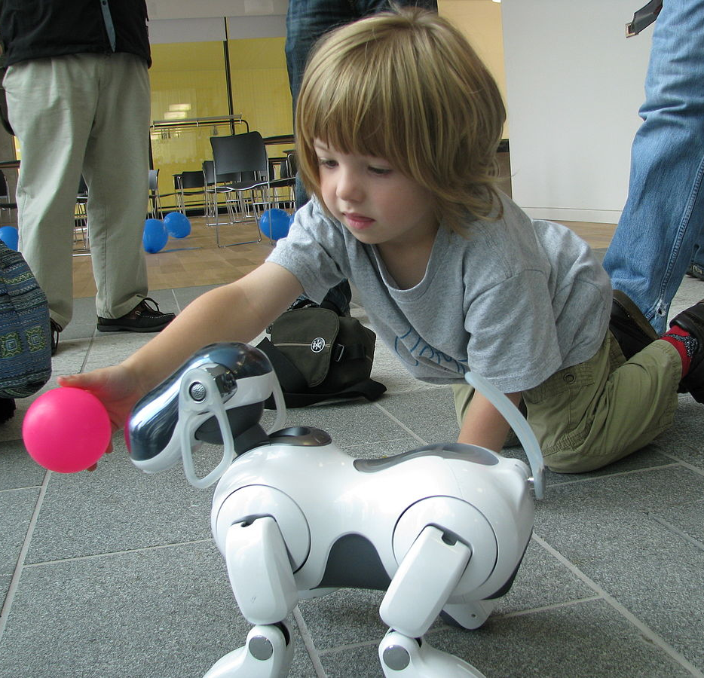
Primjena robota
U kućanstvu
U tvornicama
Informacijski pultovi
U medicini
U školama

